Slide 1
Introducción a Microcontroladores
y Sistemas Embebidos

Slide 2
Temario
Sistema Embebido
Arquitectura de Cortex
  M3
  Cores ARM y ARM Cortex M
  LPC1769
MCU y sus partes
RTOS

Slide 3
Sistema Embebido

Slide 4
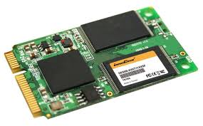
¿Qué es un Sistema Embebido?
Es el nombre genérico que reciben los equipos electrónicos que incluyen un procesamiento de datos, pero que, a diferencia de una computadora personal, están diseñados para satisfacer una función específica.
Ejemplos: reloj digital, reproductor de MP3, teléfono celular, router, sistema de control de un automóvil, etc.

Slide 5
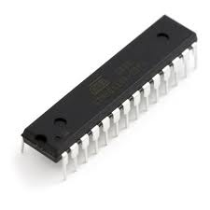
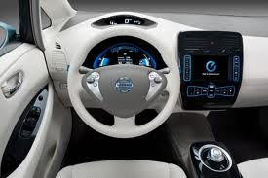
¿Qué es un Sistema Embebido?
El cerebro de un sistema embebido es típicamente un microcontrolador, (también puede un DSP, una FPGA, un microprocesador, etc) y su diseño está optimizado para reducir su tamaño y costo, y aumentar su confiabilidad y desempeño.

Slide 6
Arquitectura de Cortex
Cortex M3
Cores ARM
ARM Cortex M
LPC1769

Slide 7
Cortex M3
Microprocesador
ROM
M
A
T
R
I
X
DIRECCIONES
DIRECCIONES
DATOS
DIRECCIONES
DATOS
DATOS
DIRECCIONES
RAM
Soporta hasta 4Gbytes
DATOS
DIRECCIONES
DIRECCIONES
DATOS
DIRECCIONES
PERIFERICOS
DATOS
DATOS
DIRECCIONES
DATOS

Slide 8
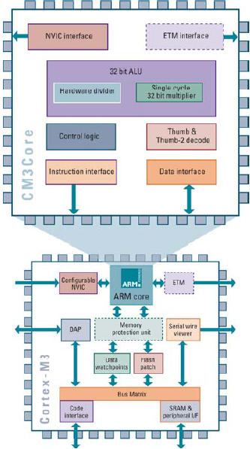
El procesador Cortex-M3 vs MCU basados en Cortex-M3
ARM es una empresa que desarrolla CPUs y no produce hardware. Produce conocimiento y vende ese conocimiento en la forma de licencias de IP (Propiedad intelectual).
Un fabricante de componentes electrónicos que quiere hacer un MCU basado en ARM, comienza el proceso comprando una licencia a ARM.
La licencia es la información que permite al fabricante implementar un core o CPU en su propia tecnología de Flash.
Luego el fabricante completa el producto con sus propios periféricos (Memorias, GPIOs, puertos de comunicaciones, etc).

Slide 9
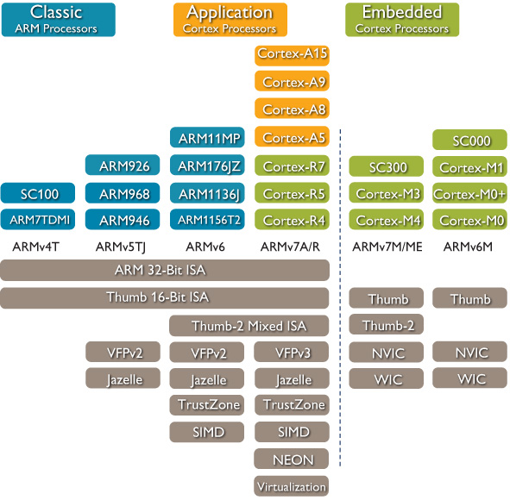
ARM - Cores
Notes:
En este caso la misma clasificación anterior con información añadida que muestra las diferentes versiones de arquitectura ARM y sus prestaciones consecuentes para cada core.

Slide 10
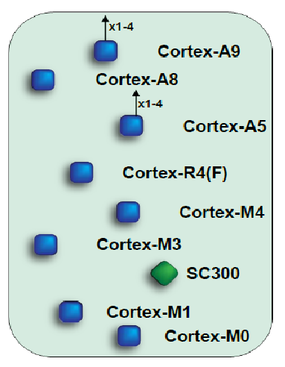
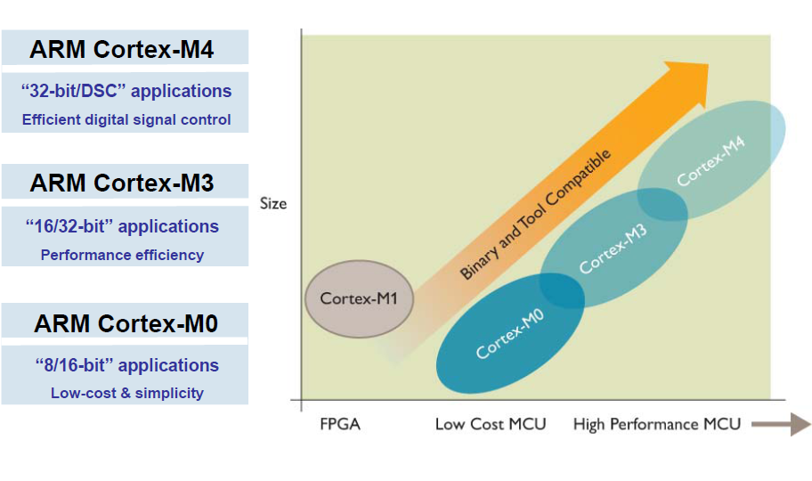
Cortex M
Notes:
Cortex A: son para hacer procesadores de aplicación.
Cortex R: Para aplicaciones de tiempo real.
Cortex M: para microcntroladores.

Slide 11
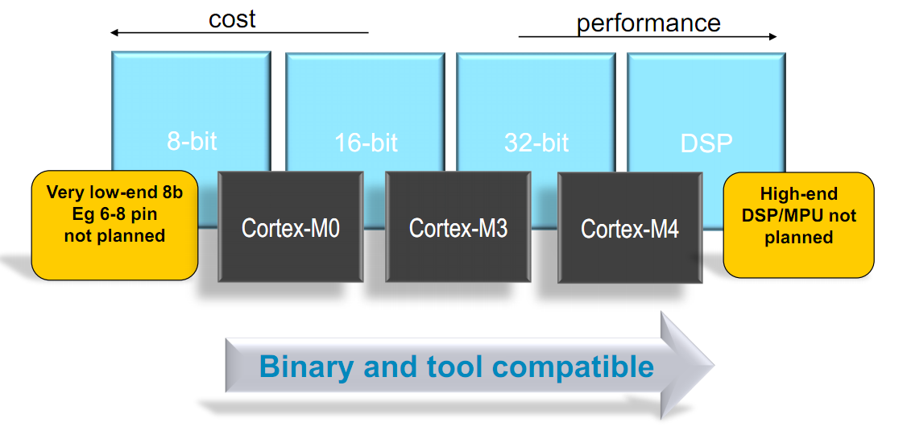
El procesador ARM Cortex TM - M

Slide 12
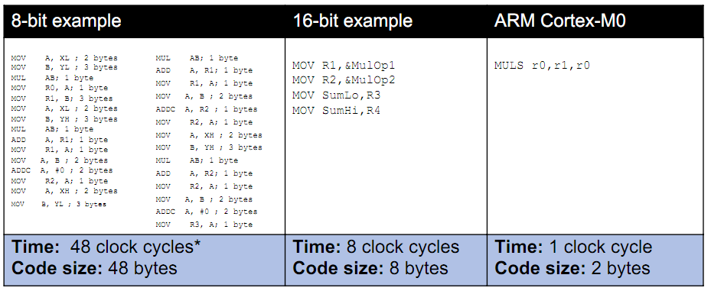
CortexTM
Multiplicación de 3 enteros

Slide 13
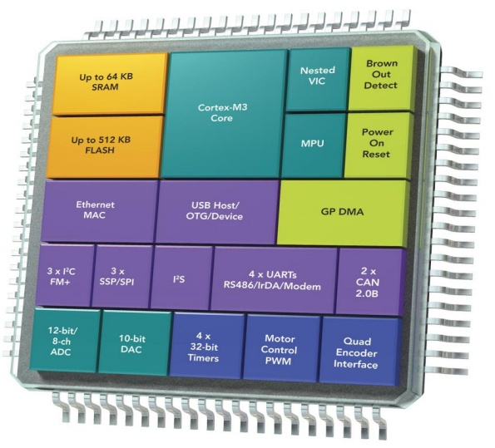
LPC1769

Slide 14
Comparación con otros MCU
USB | 8051 | 8051F130 | LPC1769
Alimentación | 5v | 3,3v | 3,3v
System Clock (maximo) | 33 Mhz | 100 Mhz | 120 Mhz
Bus | 8 bits | 8 bits | 32 bits
Memoria Flash | 4 Kb | 128 Kb | 512 Kb
Memoria RAM | 256 b | 8 Kb + 256 b | 64 Kb
GPIO | 32 | 64 | 70
Timers/Counters | 2 | 5 | 4
Puerto Series | 1 | 2 | 4
Conversores AD | NO | 2 | 1
Conversores DA | NO | 1 | 1
USB | NO | NO | SI
Ethernet | NO | NO | SI
Debugger Tiempo Real | NO | NO | SI

Slide 15
MCU y sus partes

Slide 16
¿Qué tiene adentro?
Unidades
de
Entrada-
-Salida.
Unidades
de
Memoria.
Unidades
Internas
Está formado por:
  Core ó CPU.
  ( 8, 16 o 32 bits).
  Unidades de memoria.
  (Flash, RAM, etc).
  Unidades de entrada-salida.
  (GPIO, interfaces)
  Unidades de control internas.
  (COP, LVI)
  Unidades internas.
  (Timer, A/D, etc).
  Buses de comunicación.
Core
Unidades
de
Control
Internas.

Slide 17
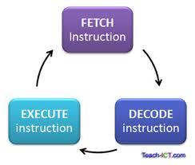
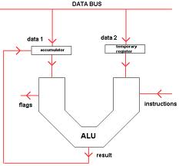
CPU o Core
La CPU la podemos pensar como una máquina que busca instrucciones, las decodifica y luego las ejecuta.
La unidad de búsqueda de instrucciones toma la instrucción a ejecutar, carga en los registros correspondientes a cada instrucción los datos necesarios, la ALU realiza la operación y vuelca los resultados en los registros correspondientes.
Notes:
Cuando hablamos de la CPU de un micro tenemos en cuenta esencialmente.
1- La velocidad del Core, que tan rápido corre el microcontrolador. La línea MC9S08 corre a 20Mhz, la línea MC68HC908 corre a 8Mhz, algunas líneas de AVR corren a 8Mhz y otros a 16Mhz, algunos de Silabs corren hasta 100Mhz.
2-MIPS: millones de instrucciones por segundo.
3-Opciones de bajo consumo.

Slide 18
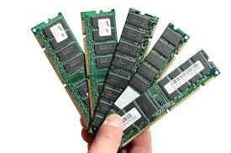

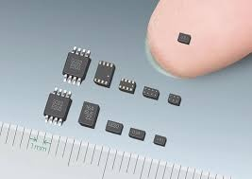
Unidades de Memoria
EEPROM
FLASH/ROM
RAM
Core
o
CPU

Slide 19
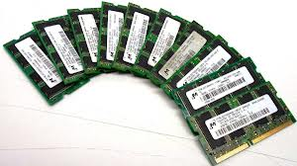
Unidades de Memoria
La memoria pueden ser volátil o no volátil
  Volátiles son aquellas en las cuales los datos se borran si se quita la alimentación.
    RAM: Memoria de acceso aleatorio, el contenido de estas puede ser alterado en cualquier momento por el usuario, son memorias volátiles.
    En esta se almacenan los datos del programa.
Notes:
Parametros a tener en cuenta:
1- Tipo de memoria.
2- Capacidad.
3- Granularidad: determina que tan chica es la unidad de memoria que puedo borrar.
4- Cantidad de escrituras.

Slide 20
Unidades de Memoria
Las no volátiles, son aquellas en las cuales los datos no se borran si se quita la alimentación.
  ROM: Memoria de solo lectura, una vez escrita esta memora su contenido no puede ser alterado.
    En esta se almacena el programa que debe ser ejecutado.
  EPROM: Memorias ROM que se pueden borrar por exposición del chip a luz ultravioleta. No se utilizan en microcontroladores.
  EEPROM: Memorias eléctricamente borrables, el contenido de estas memorias puede ser alterado por el usuario siguiendo un proceso determinado, no es tan sencillo como en una memoria RAM, son memorias no volátiles y permiten el borrado de a bytes.
    Se almacenan usualmente variables de configuracion.
  FLASH: Idem anterior con la diferencia de que el borrado se realiza por grupos de bytes y que el numero de borrados que soporta es menor.
    En esta se almacena el programa que debe ser ejecutado.
Notes:
Parametros a tener en cuenta:
1- Tipo de memoria.
2- Capacidad.
3- Granularidad: determina que tan chica es la unidad de memoria que puedo borrar.
4- Cantidad de escrituras.

Slide 21
Unidades de control interno
EPROM
FLASH
RAM
Core
o
CPU
Reset
OSC
BOD/LVI.
WDG/COP

Slide 22
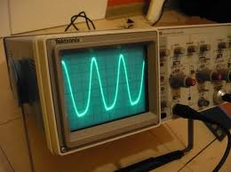
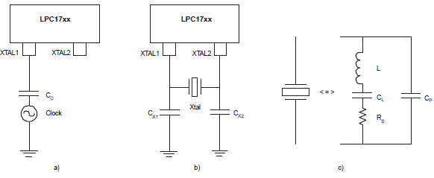
Oscilador
El oscilador es muy importante porque es el motor de esta máquina. La hace mover, si no hay oscilador la máquina no funciona.
Este puede ser externo o Interno.
Si es externo:
- Cristal.
- Resonador ceramico
- Circuito RC.
Notes:
Parámetros a tener en cuenta en un oscilador interno.
1- Estabilidad del oscilador interno. En freescale los osciladores pueden tener una estabilidad de hasta el 2% mientras que en Silabs hasta el 0.5%.
2-

Slide 23
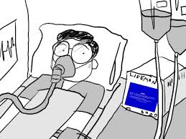
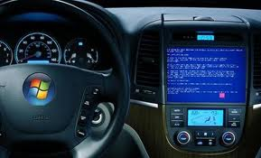

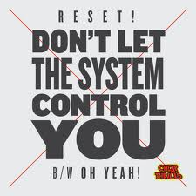
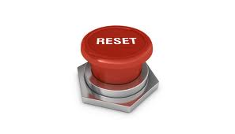
Reset

Slide 24
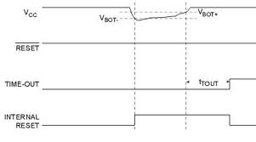
BOD / LVI
BOD (Brown Out Detector) o LVI (Low Voltage Inhibit)
Este módulo produce un reset por detección de baja tensión de alimentación.
El módulo puede habilitarse / deshabilitarse por soft.
Puede generar un RESET o una indicación de disminucion de la tension de alimentacion (Modo “Polled”).
Se recomienda su uso cuando se emplea la grabación en memoria Flash en forma dinámica.

Slide 25
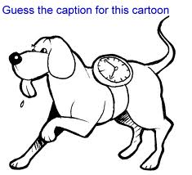
WDG o COP
WDG (Watch Dog Timer) o COP (Computer Operating Properly):
Este modulo ayuda al software a recuperase de un código que genera ciclos infinitos o demasiados largos.
El WDG contiene un contador free-running que genera un reset si se produce un overflow.
Para evitar el reset del WDG se debe limpiar el contador de este periódicamente.
El WDG puede ser desactivado por soft.

Slide 26
Unidades de entrada-salida
PORT I/O
EPROM
TIMERS:
Systick
PIT
CAPT/COMP
PWM
MCPWM
UART
FLASH
SSP
RAM
SPI
Core
o
CPU
ADC
IIC
DAC
IIS
OSC
Reset
CAN / LIN
USB
BOD/LVI
Enc. cuadratura
Ethernet
WDG/COP

Slide 27
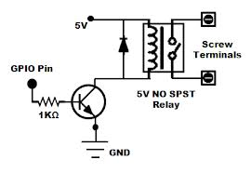
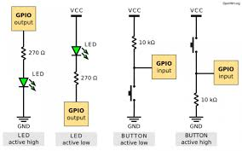
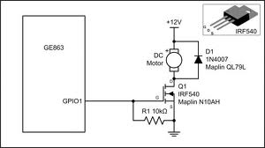
Puertos de entrada-salida.
Puertos entrada / salida:
Los puertos de entrada / salida nos permiten ejercer acciones digitales sobre el medio exterior o leer estados o condiciones de dispositivos exteriores.
Existen dos configuraciones básicas posibles de salidas;
  Push Pull y Open Collector.
Existen dos configuraciones básicas posibles de las entradas;
  alta impedancia y con resistencia de pull up o down.

Slide 28
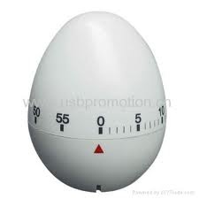
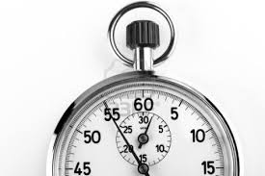
Timers
  El modulo de timer toma como referencia para su temporización el Clock interno del Bus, que esta relacionado con la frecuencia del cristal externo o bien con la frecuencia del oscilador interno en el caso que el dispositivo tenga la opción de oscilador interno.
  Timer Overflow: Sirve para generar bases de tiempo.
  Input Capture: Provee un mecanismo para capturar el tiempo en el cuál ocurre un evento externo que entra como un flanco en un pin de GPIO.
  Ouput Compare: Provee un mecanismo para sacar una señal a un tiempo especifico, se utiliza para la generación de formas de ondas o pulsos, como indicador de tiempo transcurrido (a un circuito externo), disparo de eventos externos, etc.
  Modulación por ancho de pulso (PWM): Esta función permite generar una modulacion de ancho de pulso. Se utilizan para dimmer de LEDs, control de contraste y brillo de LCD, comandos de válvulas proporcionales, generación de señales analógicas.

Slide 29
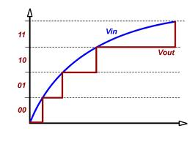
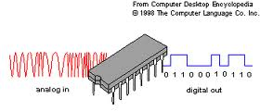
ADC
ADC (Analog to Digital Converter):
Este módulo transforma una tensión en una variable digital. Luego de la conversión, la señal analógica puede procesarce en el microcontrolador.
La especificación principal de este módulo es la resolución medida en bits. Los hay de 8 bits, 10 bits, 12 bits, 16 bits y 24 bits.
Otras especificaciones importantes son:
  Velocidad de conversión.
  La tensión de referencia.
  El ruído
Notes:
Parámetros a tener en cuenta cuando se habla de un A/D.
1-Cantidad de conversores independientes.
2-Cantidad de canales por conversor.
3-Cantidad de bits del conversor.
4-Tipo de conversor (aproximaciones sucesivas, sigma delta)
5-Si posee entradas diferenciales.
6-Velocidad de muestreo.
7-Referencia de tensión interna.

Slide 30

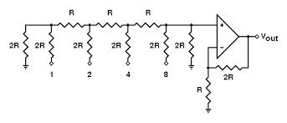
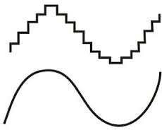
DAC
DAC (Digital to Analog Converter):
Este modulo nos permite transformar una magnitud digital de algún parametro en una variable analogica, de esta forma poder realizar operaciones con el microcontrolador.
Este modulo esta definido por cantidad de bits y podemos encontrar de
8 bits, 12 bits,16 bits, etc.
Notes:
Parámetros a tener en cuenta cuando se habla de un A/D.
1-Cantidad de conversores independientes.
2-Cantidad de canales por conversor.
3-Cantidad de bits del conversor.
4-Tipo de conversor (aproximaciones sucesivas, sigma delta)
5-Si posee entradas diferenciales.
6-Velocidad de muestreo.
7-Referencia de tensión interna.

Slide 31
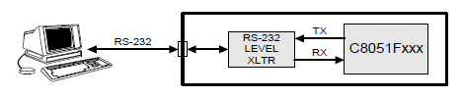
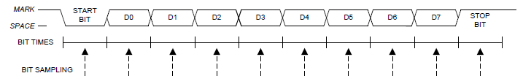
UART
UART (Universal Asynchronous Receiver Transmitter):
Este modulo permite una comunicación serie de alta velocidad asincrónica (sin clock) con dispositivos periféricos, otros MCU o cualquier equipo externo.
Estos módulos se pueden configurar para trabajar con diferentes formatos de datos y diferentes velocidades.
MCU

Slide 32
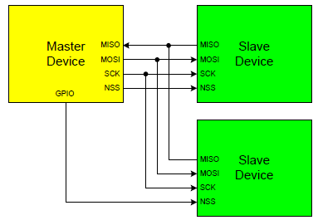
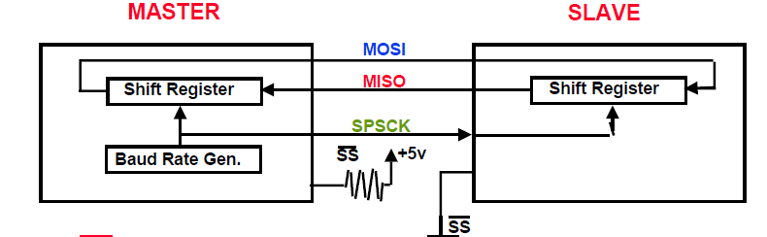
SPI
Serial Peripheral Interface:
Este módulo permite una comunicación serie de alta velocidad sincrónica (con clock) con dispositivos periféricos u otros microcontroladores. Por ejemplo memoria flash externa, barómetro, acelerometro, etc.

Slide 33
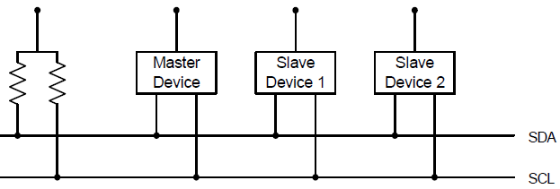
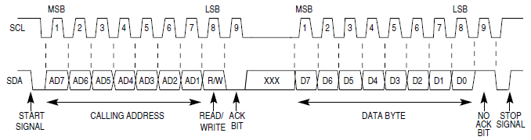
IIC o I2C o SMBus
IIC (Internal Interface Comunication):
Este modulo esta diseñado para la comunicación interna entre el MCU y otros dispositivos IIC (memorias seriales, acelerometros, barometros). Es una interfaz de dos cables sincronica (con clock) bidireccional.

Slide 34
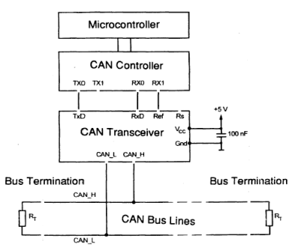
CAN
CAN (Controller Area Network)
Es un protocolo de comunicaciones serie, robusta y veloz adecuada para interconectar, en tiempo real y con alto nivel de seguridad, los distintos componentes de los sistemas electrónicos actuales. CAN se diseñó para satisfacer los requisitos de confiabilidad, prestaciones de tiempo real, sencillez de operación, tolerancia a ambientes ruidosos y bajo costo.

Slide 35
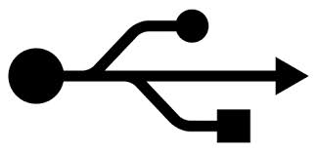
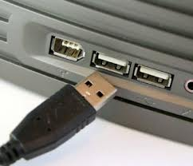
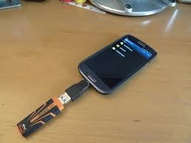
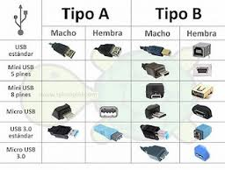
USB
Tres tipos de interfaces
  Host
  Device
  OTG
Tres velocidades:
  Low Speed 1,5Mbps 1.1
  Full Speed 12Mbps 1.1
  High Speed 480Mbps 2.0 y 5Gbps 3.0
Tres normas de conectores:
  Común
  Mini
  Micro

Slide 36




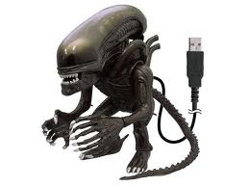
USB Device
USB (Universal Serial Bus)
El bus USB se ha diseñado para sustituir a los actuales interfaces de bus como son RS-232, PS / 2, e IEEE 1284 para periféricos de PC.
En particular, el device USB permite hacer ver al MCU como un periférico USB.

Slide 37
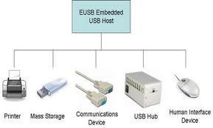
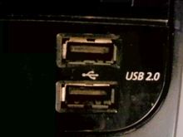
USB Host
El USB Host permite formar una red USB de la que pueden conectarse diferentes devices

Slide 38

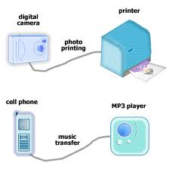
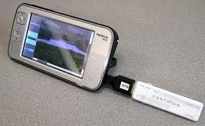
USB OTG
El USB OTG, permite una interfaz host pero la red solo puede tener un device.
Las interfaces USB OTG, considerando la limitación anterior, pueden funcionar en modo dual, es decir como Host y Device en el mismo equipo y en el mismo programa.

Slide 39
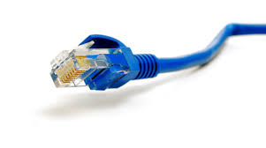

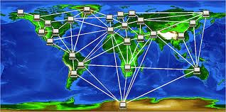
Ethernet
La interfaz Ethernet, es el estándar para transportar IP mediante
redes cableadas

Slide 40
RTOS

Slide 41

Problema de los Desarrolladores
Notes:
Es común ofrecer stacks sueltos: como el de Interniche de TCP/IP, Los stacks USB de CMX o cualquier otro software de terceros. Es necesario combinar estas soluciones para resolver una aplicación que requiere de USB, Eth y Sistema de archivos.
Esto genera algunos problemas que no se ven tan directamente. Por ejemplo en el caso de CMX el código no es de Freescale y entonces no se pueden resolver los bugs. Cualquier opción paga resulta muy cara de agregar.
Los desarrolladores deben recurrir a software de terceros para obtener este tipo de soluciones.
El hardware no es soportado desde el comienzo del proyecto.

Slide 42

Solución Propuesta
Notes:
La solución propuesta consiste en un supervisor que se encargue de dar soporte para la creación de las diferentes tareas de una aplicación y también que brinde una integración sencilla de los distintos stacks disponibles con las aplicaciones que los usan.

Slide 43

Sistema Operativo
Se da el nombre de “Sistema Operativo” a una colección de software que administra los recursos de hardware del sistema y brinda servicios y una estructura para construir aplicaciones.
Esta colección puede incluír un “File System”, una “GUI” y otros componentes entre los que se encuentra el “Kernel”.
Características
  Administración de recursos.
  Interfaz entre las aplicaciones y el hardware.
  Librerías de funciones para las aplicaciones.
Notes:
Administración de recursos - e.g. memoria, procesador, hard disk, cd- rom, printer.
Interface entre application y hardware
API del sistema para acceso al hardware – conduce a un manejo más sencillo del hardware para el programador (menor conocimiento del hardware).
Librería de funciones para la aplicación
Uso:
El sistema operativo tiene gran influencia en la confiabilidad del software, en la productividad, mantenimiento y servicio.
Uso de recursos (cpu, memoria, etc) para la aplicación.
Supresión de situaciones conflictivas.

Slide 44
Tareas
Son una forma de dividir/organizar el problema a resolver.
Un sistema consta de múltiples tareas.
Las tareas corren a su turno.
Solamente una tarea está activa en un determinado momento (posee los recursos del procesador).
El sistema operativo maneja el modo en que las tareas comparten el procesador (Conmutación de tareas). Ofrece recursos a las tareas para ejecutar sus funciones.
Notes:
Si no hubiera un sistema operativo como marco para el desarrollo deberíamos utilizar una o varias máquinas de estado para resolver la aplicación.
El sincronismo de las actividades de la máquina de estados corre por nuestra cuenta y todos los mecanismos adicionales como la priorización de ciertas funciones y el acceso al hardware también.
La estabailidad del software escrito de este modo tiene una gran dependencia de la experiencia del programador.

Slide 45
Sistema Operativo de Tiempo Real
Un Sistema Operativo de Tiempo Real (RTOS) administra los tiempos de un microprocesador o microcontrolador.
Prestaciones de un RTOS:
    Multi-tareas.
    Organiza tareas con prioridades.
    Sincroniza acceso a los recursos.
    Comunica tareas entre sí.
    Trabaja con tiempos previsibles.
    Maneja interrupciones.
Notes:
Permite multi-tasking
Organiza la ejecución de tareas de acuerdo a prioridades: Define la prioridad de cada tarea y es capás de ejecutar tareas de mayor prioridad más rápido que aquellas de menor prioridad.
Sincronización del acceso a los recursos: Defines formas de acceder a los recusros compartidos para las diferentes tareas evitando bloqueos e inversión de prioridades.
Maneja tiempos que se pueden predecir: Dadas ciertas condiciones, como un esquema de tiempos, el uso de recursos de la CPU se debe poder predecir.

Slide 46
¿Porqué usar un RTOS?
Planeamos usar drivers disponibles en el RTOS.
Nos gustaría invertir nuestro tiempo desarrollando nuestras aplicaciones y no haciendo o manteniendo el organizador de tareas o funciones.
Queremos soporte multi-hilo con sincronización.
Queremos portabilidad del código a otras CPUs.
Queremos que esté resuelto el manejo de recursos.
Queremos agregar prestaciones sin afectar funciones de mayor prioridad.
Queremos soporte para protocolos de mayor nivel como:
  TCP/IP, USB, Flash Systems, Web Servers,
  CAN protocols, Embedded GUI, SSL, SNMP
Notes:
Considerar en la discusión que siempre hay alternativas. Un RTOS u otro son una propuesta no la verdad revelada. Los drivers y stacks hechos por otro se comportan como han sido diseñados y no 100% de acuerdo con nuestras expectativas.

Slide 47

Agradecimientos
Ing. Gabriel Soccodato
Ing. Marcelo Giura

